Slide 1
II CONGRESO CHILENO DE IMPERMEABILIZACIÓN
FACULTAD DE INGENIERÍA
ESCUELA DE OBRAS CIVILES Y CONSTRUCCIÓN
La Calidad de las Membranas Bituminosas para las Metrópolis de hoy
Jorge Veliz – Características de las Membranas Bituminosas.

Slide 2
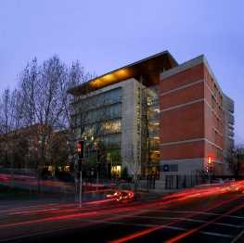
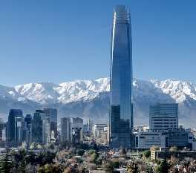
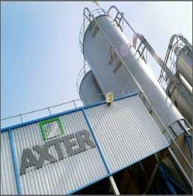
Centros comerciales
CHILE
VIVENDAS
Características
EDIFICIOS
de las Membranas
C
Bituminosas
II Congreso Chileno de Impermeabilización
II Congreso Chileno de Impermeabilización
Notes:
6 201 195
38 38 38
89 89 89

Slide 3
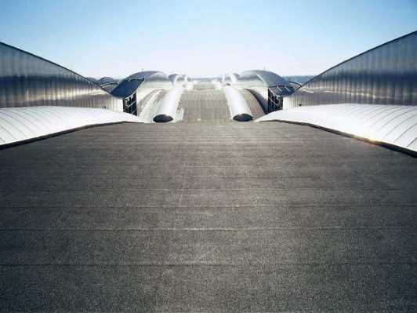
Historia de la impermeabilización a base de betún .
introducción
Antigüedad: Jardines Babilonia de siglo IX.
Actualidad: Fábrica Airbus A380, Toulouse, Francia.
CALIDAD DE LAS MEMBRANAS BITUMINOSAS
II Congreso Chileno de Impermeabilización
II Congreso Chileno de Impermeabilización

Slide 4
Membrana de impermeabilización.
introducción
Membrana
Asfáltica
impermeable
CALIDAD DE LAS MEMBRANAS BITUMINOSAS
Resistencia al envejecimiento
Resistencias mecánicas
Movimientos de dilatación
II Congreso Chileno de Impermeabilización
II Congreso Chileno de Impermeabilización
Notes:
Estanquedad.

Slide 5
Requisitos de las laminas bituminosas
Requisitos
RESISTENCIA AL ENVEJECIMIENTO
ELASTICIDAD
RESISTENCIA MECÁNICA
AGENTES
ATMOSFÉRICOS
Viento
Lluvia
Granizo
Calor
Ultra-violeta
Contaminación
MOVIMIENTOS DE
LA CUBIERTA
Dilatación
Retracción
Levantamiento
USO DE LA
CUBIERTA
Mantenimiento
Circulación
Peatones
Vehículos
Perforación
Raíces (Jardín)
CALIDAD DE LAS MEMBRANAS BITUMINOSAS
BETÚN
TRATAMIENTO DE SUPERFICIE
ARMADURA
LÁMINA BITUMINOSA
II Congreso Chileno de Impermeabilización
II Congreso Chileno de Impermeabilización

Slide 6
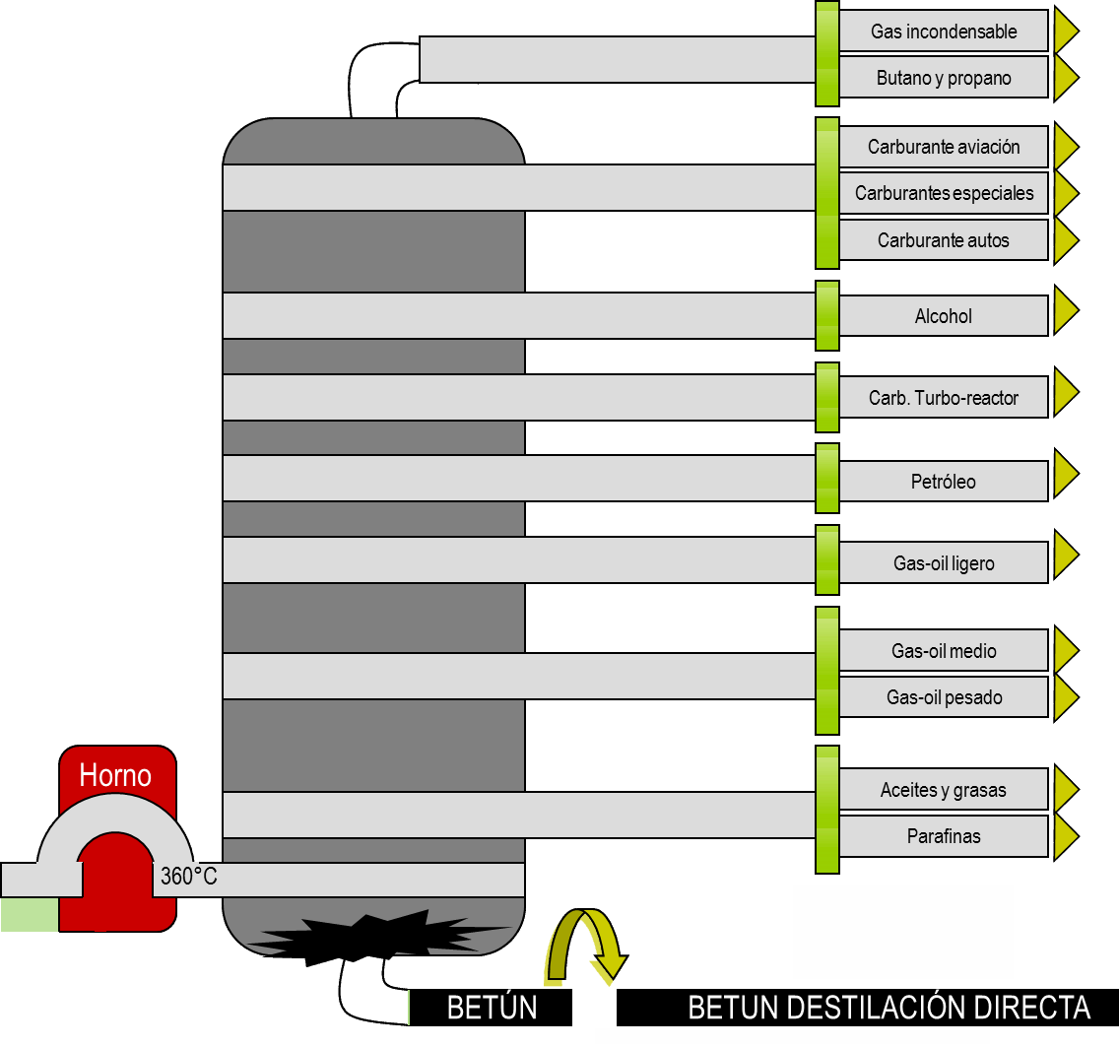
El Principio de una refinería para la obtención de betún
Betún
CALIDAD DE LAS MEMBRANAS BITUMINOSAS
II Congreso Chileno de Impermeabilización
II Congreso Chileno de Impermeabilización

Slide 7
Aglomerantes asfalticos
Betún
CUERPO DE LA MANTA
IMPERMEABILIZA LA CUBIERTA
NATURALEZA DEL AGLOMERADO
CALIDAD DE LAS MEMBRANAS BITUMINOSAS
OXIASFALTO
BETÚN MODIFICADO
BETÚN PLASTOMERO (APP)
BETÚN ELASTÓMERO (SBS)
BETÚN ALPA®
II Congreso Chileno de Impermeabilización
II Congreso Chileno de Impermeabilización

Slide 8
Betunes modificados
Betún
BETÚN DE DESTILACIÓN DIRECTA
OXIDACIÓN
POLÍMERO
DE TIPO
APP
POLÍMERO
DE TIPO
SBS
COPOLÍMEROS
DE OLEOFINA
CALIDAD DE LAS MEMBRANAS BITUMINOSAS
BETÚN
OXIDADO
BETÚN PLASTÓMERO
APP
BETÚN
ELASTÓMERO
SBS
BETÚN
ALPA®
II Congreso Chileno de Impermeabilización
II Congreso Chileno de Impermeabilización

Slide 9
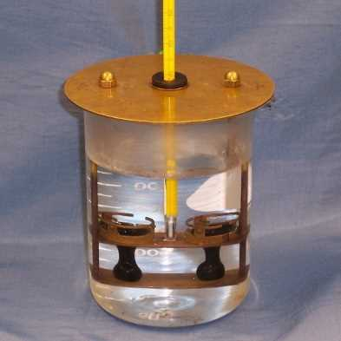
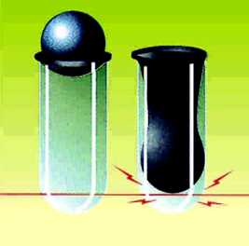
Punto de reblandecimiento
Betún
CARACTERÍSTICAS | BETUN OXIDADO | APP | ELASTÓMERO SBS | ALPA®
Punto de reblandecimiento °C | 90 | 145 | ≥ 125 | 145
CALIDAD DE LAS MEMBRANAS BITUMINOSAS
II Congreso Chileno de Impermeabilización
II Congreso Chileno de Impermeabilización

Slide 10
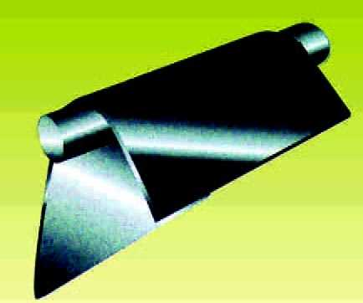
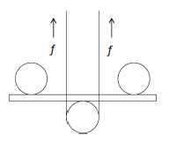
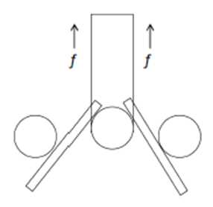
Plegabilidad en frío
Betún
CARACTERÍSTICAS | BETÚN OXIDADO | APP | ELASTÓMERO SBS | ALPA®
Plegabilidad en frío °C | 5 | 0 A -15 | -15 | -20
CALIDAD DE LAS MEMBRANAS BITUMINOSAS
II Congreso Chileno de Impermeabilización
II Congreso Chileno de Impermeabilización
Notes:
Explicación sobre le costo $ ----- membrana ---- tiene relación con la plegabilidad en Frio
A menor temperatura mayor costo.
Cilindro.

Slide 11
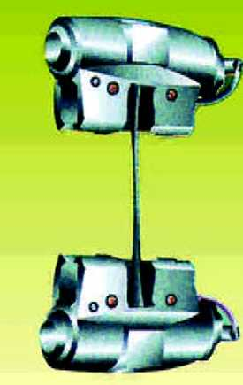
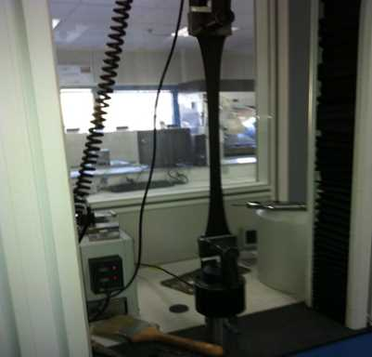
Elasticidad
Betún
CARACTERÍSTICAS | BETÚN OXIDADO | APP | ELASTÓMERO SBS | ALPA®
Alargamiento a la rotura% | 50 | ≥ 200 | ≥ 1500 | ≥ 1200
CALIDAD DE LAS MEMBRANAS BITUMINOSAS
II Congreso Chileno de Impermeabilización
II Congreso Chileno de Impermeabilización
Notes:
Mide la elongación de el betún.

Slide 12
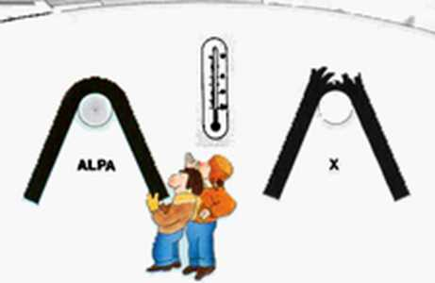
Resistencia al envejecimiento
Betún
CARACTERÍSTICAS | BETÚN OXIDADO | APP | ELASTÓMERO SBS | ALPA®
Resistencia al envejecimiento | Mediocre | Buena | Muy buena | Excelente
CALIDAD DE LAS MEMBRANAS BITUMINOSAS
II Congreso Chileno de Impermeabilización
II Congreso Chileno de Impermeabilización
Notes:
Comparación en estado nuevo
70º C/ 24 hrs.
Someter la membrana a ciclos.

Slide 13
Características de los betunes
Betún
BETÚN | VENTAJAS | INCONVENIENTES
OXIDADO | Muy económico. | Envejecimiento muy malo.
(Oxiasfalto) |  | Poca resistencia al calor.
 |  | deficiente elasticidad.
 |  | Plegabilidad en frío muy limitada.
 |  | OMS. Lo declara como peligroso.
APP | Buena resistencia al calor. | Calidad irregular debida al uso de residuos plásticos en su fabricación.
 |  | Limitada elasticidad.
CALIDAD DE LAS MEMBRANAS BITUMINOSAS
II Congreso Chileno de Impermeabilización
II Congreso Chileno de Impermeabilización

Slide 14
Características de los betunes
Betún
BETÚN | VENTAJAS | INCONVENIENTES
ELASTÓMERO SBS | Elasticidad elevada. | Reblandecimiento a temperaturas elevadas.
 | Resiste las bajas temperaturas.
 | Buenas resistencia al envejecimiento en climas cálidos.
ALPA® | Buena resistencia al calor. | Precio más elevado que otros betunes.
 | Envejecimiento excepcional.
 | Óptima termo adhesividad, facilidad de colocación.
 | Buena adherencia de la autoprotección
CALIDAD DE LAS MEMBRANAS BITUMINOSAS
II Congreso Chileno de Impermeabilización
II Congreso Chileno de Impermeabilización

Slide 15
Características de los betunes
Betún
El SBS tiene una mejor soldabilidad. Para una membrana APP, es necesario aplicar mas calor para adherir completamente.
Una manta SBS se aplica con menor calor, con menos consumo de gas, y menos riesgos de tener una manta mal soldada.
CALIDAD DE LAS MEMBRANAS BITUMINOSAS
El SBS tiene una composición química más estable que el APP. El APP está fabricado con plástico reciclado con características variables que dependen de la calidad del plástico utilizado.
SBS tiene mejor comportamiento al envejecimiento que el APP en el tiempo.
II Congreso Chileno de Impermeabilización
II Congreso Chileno de Impermeabilización
Notes:
p=potencia de calentamiento

Slide 16
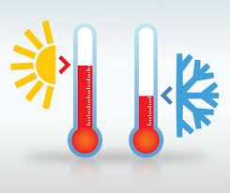
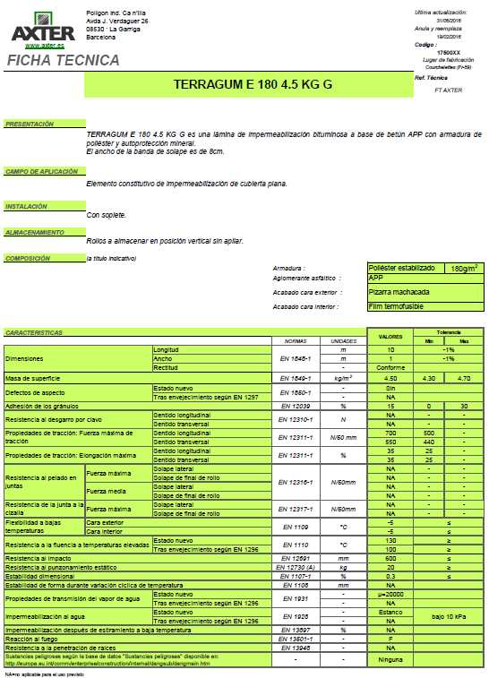
Característica Membrana APP
Betún
TEMPERATURA
CALIDAD DE LAS MEMBRANAS BITUMINOSAS
II Congreso Chileno de Impermeabilización
II Congreso Chileno de Impermeabilización

Slide 17
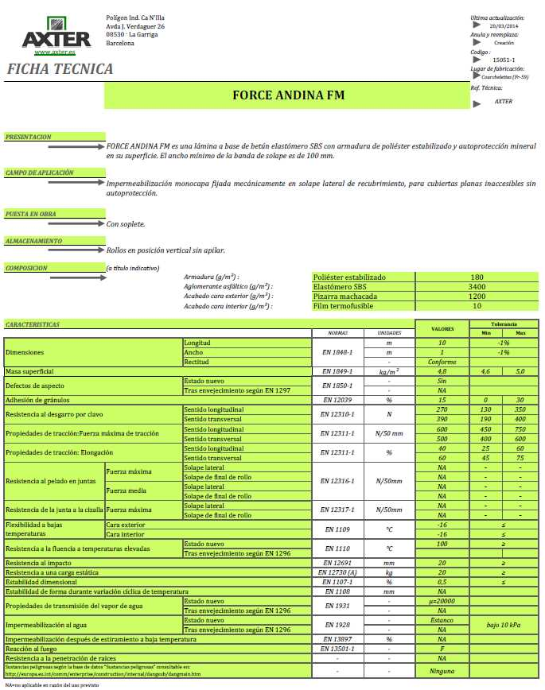
Características Membranas SBS
Betún
TEMPERATURA
CALIDAD DE LAS MEMBRANAS BITUMINOSAS
II Congreso Chileno de Impermeabilización
II Congreso Chileno de Impermeabilización
Notes:
Se realiza el ensayo de flexibilidad en frio y nos indica otorga -16

Slide 18
Características de las membranas APP - SBS
Betún
CALIDAD DE LAS MEMBRANAS BITUMINOSAS
II Congreso Chileno de Impermeabilización
II Congreso Chileno de Impermeabilización

Slide 19
Tipos de Armaduras
Armaduras
ESQUELETO
DEL PRODUCTO
PERMITE LA FABRICACIÓN DE
LA LÁMINA
EXIGENCIAS
CARACTERÍSTICAS
MECÁNICAS
Resistencia al punzonamiento estático
A la compresión
A la tracción
Al desgarro
CALIDAD DE LAS MEMBRANAS BITUMINOSAS
NATURALEZA ARMADURAS
Fibra de
Vidrio
Poliéster
Compuesto
Poliéster-vidrio
II Congreso Chileno de Impermeabilización
II Congreso Chileno de Impermeabilización

Slide 20
Características de las Armaduras
Armaduras
REFUERO | FIBRA DE VIDRIO
CARACTERÍSTICAS | •Alta resistencia química.
 | •Material no combustible.
 | •No absorbente de agua.
 | •Alta estabilidad dimensional.
CALIDAD DE LAS MEMBRANAS BITUMINOSAS
II Congreso Chileno de Impermeabilización
II Congreso Chileno de Impermeabilización

Slide 21
Características de las Armaduras
Armaduras
REFUERO | NO TEJIDO POLIESTER
CARACTERÍSTICAS | •Alta elasticidad.
 | • Material no combustible.
 | • Buena resistencia química.
 | • No absorbente de agua.
CALIDAD DE LAS MEMBRANAS BITUMINOSAS
II Congreso Chileno de Impermeabilización
II Congreso Chileno de Impermeabilización

Slide 22
Características de las Armaduras
Armaduras
REFUERO | COMP. POLIESTER-VIDRIO
CARACTERÍSTICAS | •Excelente resistencia a la ruptura.
 | •Excelente resistencia al punzonamiento estático.
 | • Excelente estabilidad dimensional.
CALIDAD DE LAS MEMBRANAS BITUMINOSAS
II Congreso Chileno de Impermeabilización
II Congreso Chileno de Impermeabilización

Slide 23
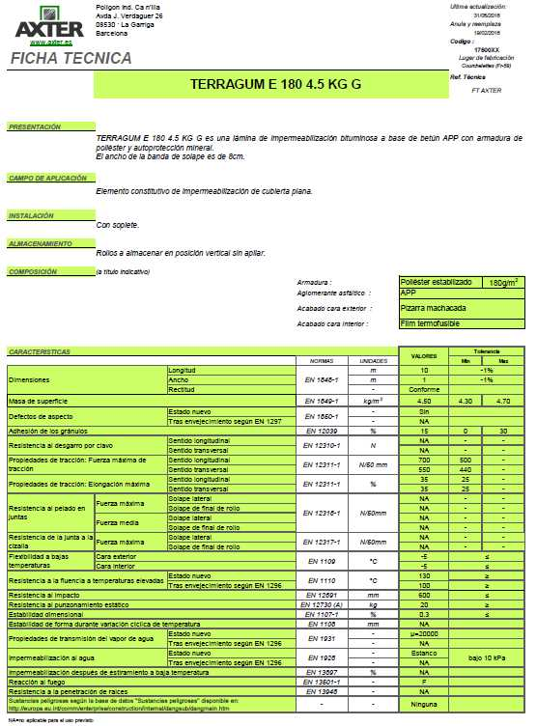
Aporte Técnico De La Armadura
Armaduras
Refuerzo armadura central Poliéster.
CALIDAD DE LAS MEMBRANAS BITUMINOSAS
II Congreso Chileno de Impermeabilización
II Congreso Chileno de Impermeabilización

Slide 24
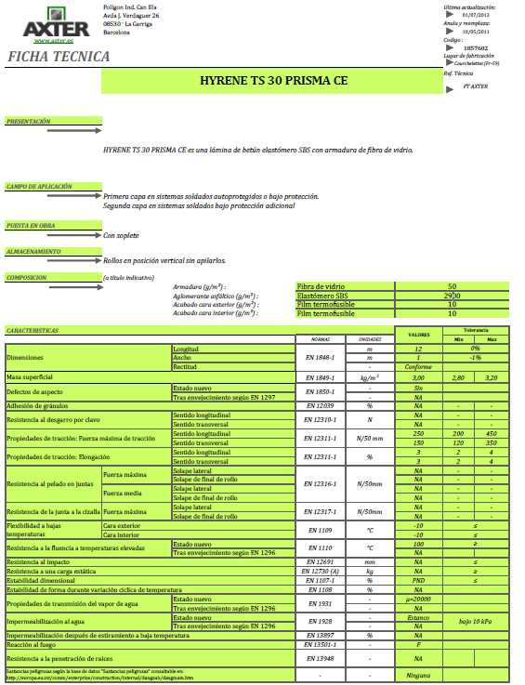
Aporte Técnico De La Armadura
Armaduras
Refuerzo armadura central Fibra De Vidrio
CALIDAD DE LAS MEMBRANAS BITUMINOSAS
II Congreso Chileno de Impermeabilización
II Congreso Chileno de Impermeabilización

Slide 25
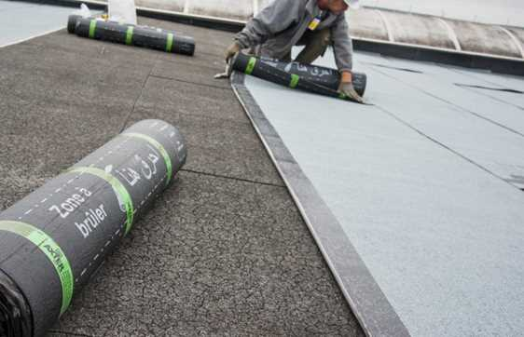
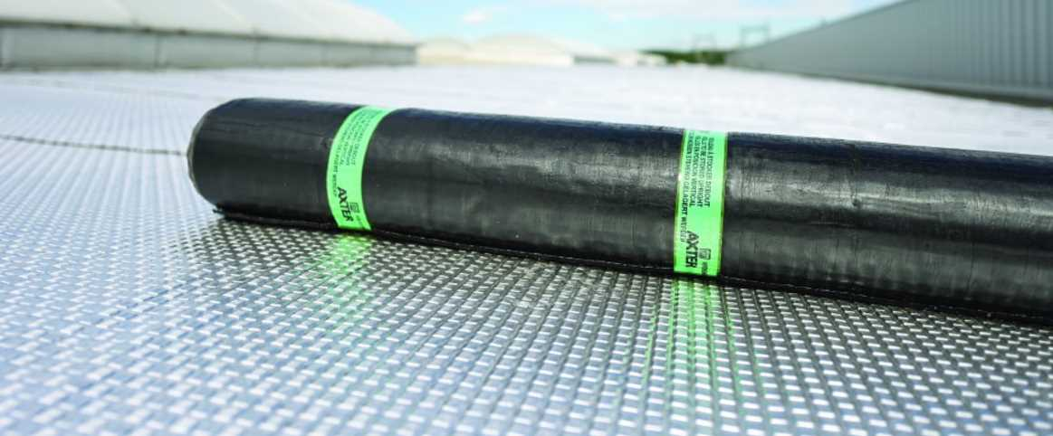
Tipos de Protecciones
terminaciones
Autoprotegida:
Gránulos Minerales.
Metálica.
CALIDAD DE LAS MEMBRANAS BITUMINOSAS
II Congreso Chileno de Impermeabilización
II Congreso Chileno de Impermeabilización

Slide 26
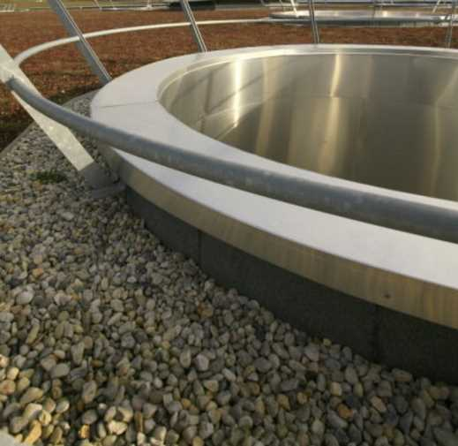
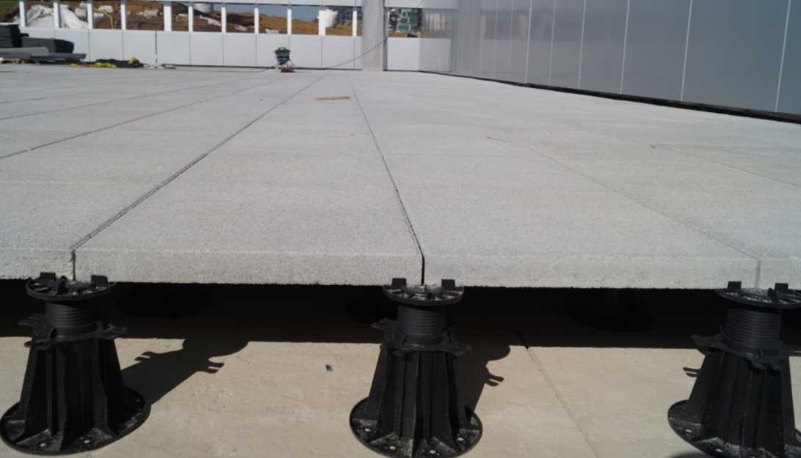
Tipos de Protecciones
terminaciones
Protección ligera desmontable:
Gravilla.
Plots.
CALIDAD DE LAS MEMBRANAS BITUMINOSAS
II Congreso Chileno de Impermeabilización
II Congreso Chileno de Impermeabilización

Slide 27
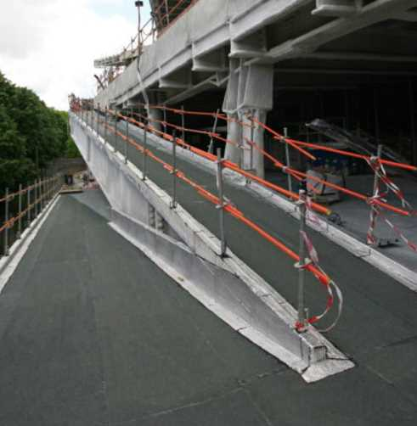
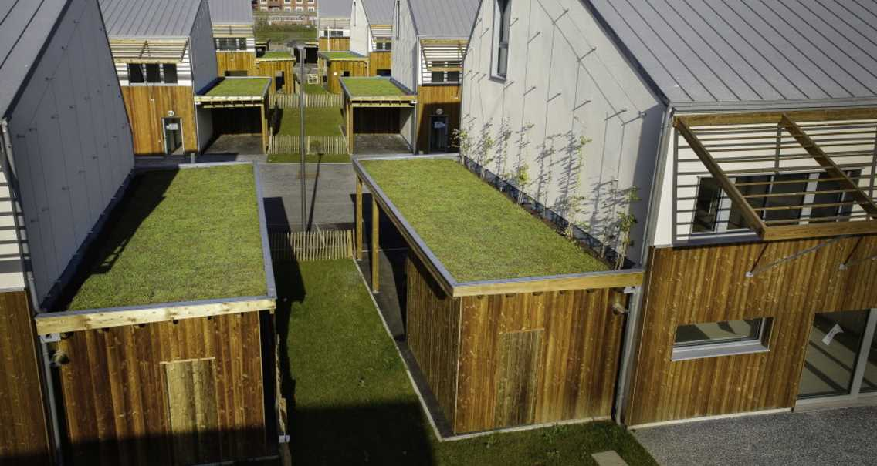
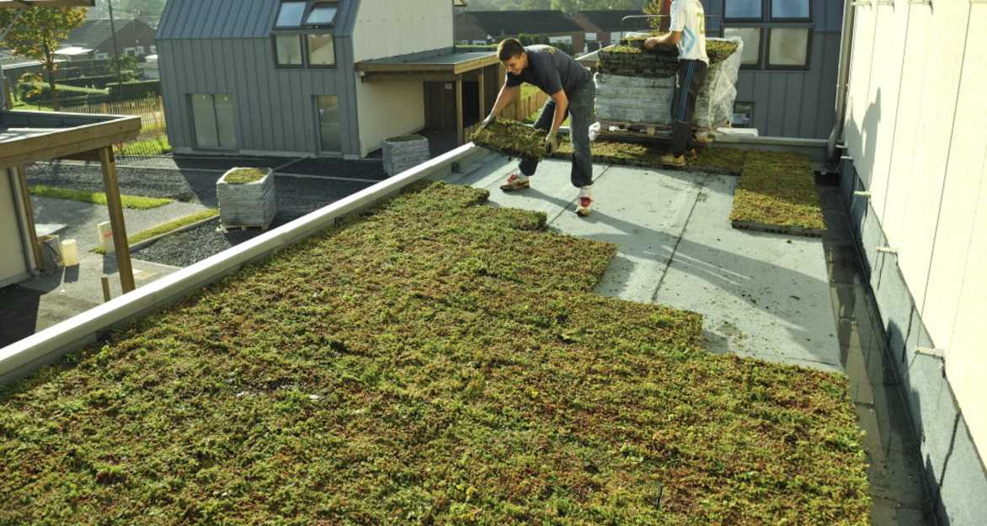
Tipos de Protecciones
terminaciones
Protección pesada:
Hormigón.
Tierra vegetal.
Aglomerante asfaltico.
CALIDAD DE LAS MEMBRANAS BITUMINOSAS
II Congreso Chileno de Impermeabilización
II Congreso Chileno de Impermeabilización

Slide 28
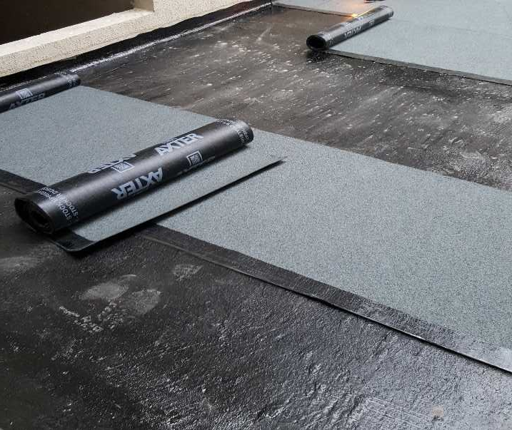
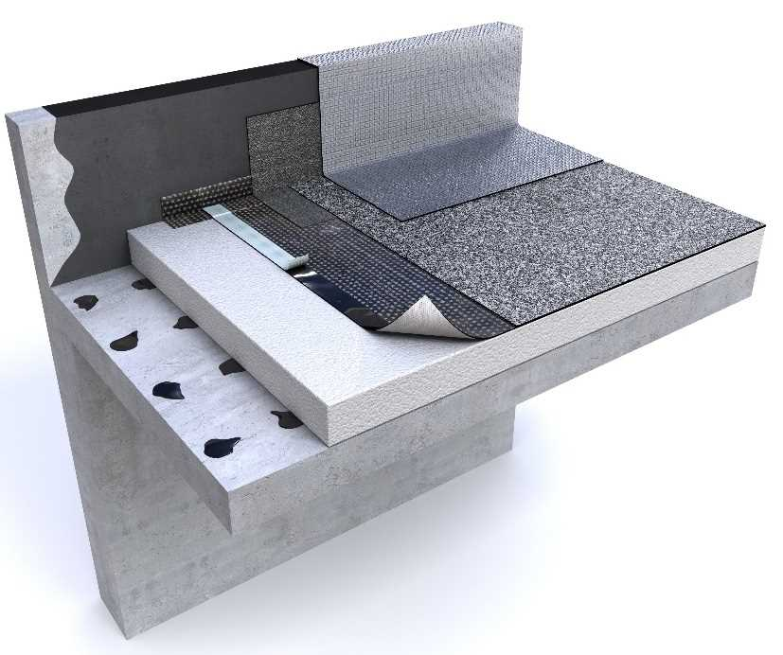
Soportes
soportes
Hormigón
Oficinas
Viviendas
Hoteles
Edificios residenciales
CALIDAD DE LAS MEMBRANAS BITUMINOSAS
II Congreso Chileno de Impermeabilización
II Congreso Chileno de Impermeabilización
Notes:
Sistema monocapa sobre aislante.
Sistema bicapa con aislación térmica.
Viviendas oficinas hoteles

Slide 29
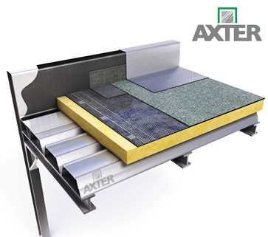
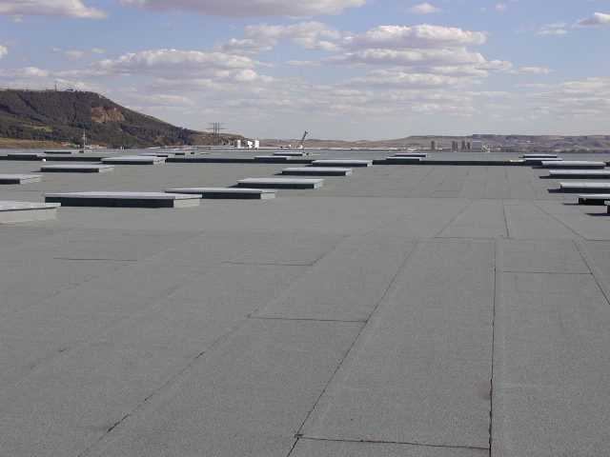
Soportes
Soportes
Chapa de acero nervada
Cubierta Tipo Deck
Centros comerciales
Naves industriales
Fabricas
Almacenes
CALIDAD DE LAS MEMBRANAS BITUMINOSAS
II Congreso Chileno de Impermeabilización
II Congreso Chileno de Impermeabilización
Notes:
Fijada mecánicamente sobre chapa metálica y con aislación térmica.
Centros comerciales
Naves industriales
Fabricas
Almacenes.

Slide 30
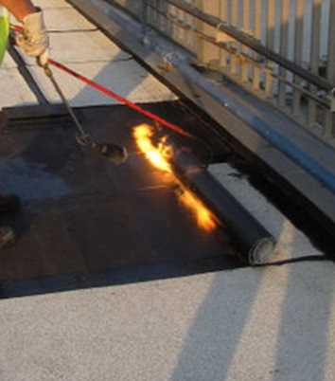
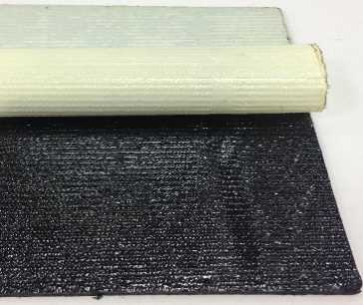
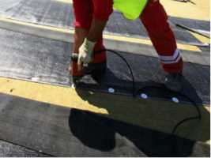
Sistema de impermeabilización
Sistemas
- Rehabilitación de cubiertas sobre antigua impermeabilización.
- Obra muy experta y un control permanente en la instalación.
Monocapa
CALIDAD DE LAS MEMBRANAS BITUMINOSAS
- Solución más utilizada.
- Más segura pero más costosa que monocapa.
Bicapa
Soldado
Auto adherido
Fijación mecánica
II Congreso Chileno de Impermeabilización
II Congreso Chileno de Impermeabilización
Notes:
El sistema de fijación mecánica siempre se utiliza cuando tenemos una cubierta metálica tipo DECK

Slide 31
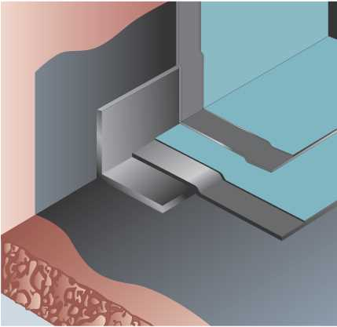
-Remates verticales.
Tratamiento Puntos Singulares
Puntos singulares
BANDA DE REFUERZO
REMATE VERTICAL O SOLUCIÓN LIQUIDA
CALIDAD DE LAS MEMBRANAS BITUMINOSAS
MEMBRANA DE 4.5 KG
IMPRIMANTE
II Congreso Chileno de Impermeabilización
II Congreso Chileno de Impermeabilización

Slide 32
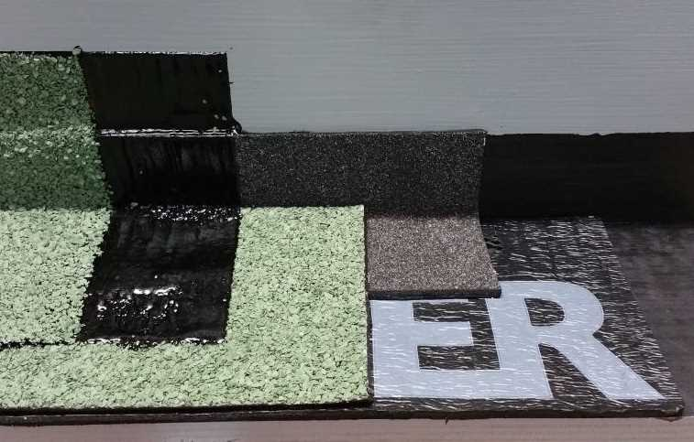
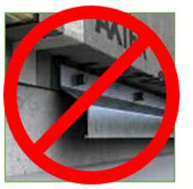
Tratamiento Puntos Singulares.
-Remates verticales.
Puntos singulares
SOLUCIÓN LIQUIDA
BANDA DE REFUERZO
IMPRIMANTE
PIZARRA OPCIONAL POR ESTETICA
CALIDAD DE LAS MEMBRANAS BITUMINOSAS
MEMBRANA DE 4.5 KG
MEMBRANA LISA DE 3 MM
II Congreso Chileno de Impermeabilización
II Congreso Chileno de Impermeabilización
Notes:
Solución liquida compatible con membrana asfáltica.

Slide 33
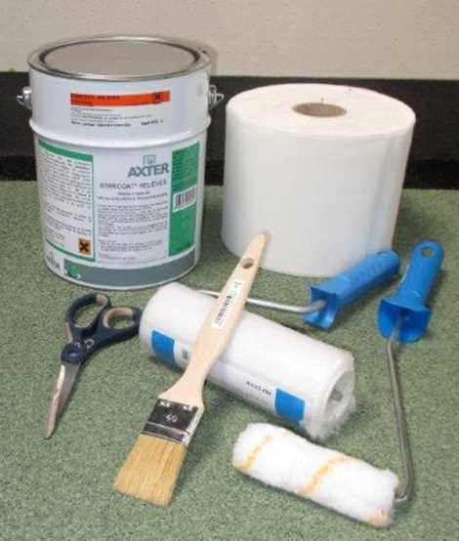
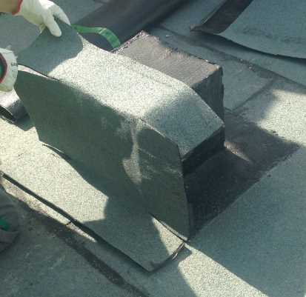
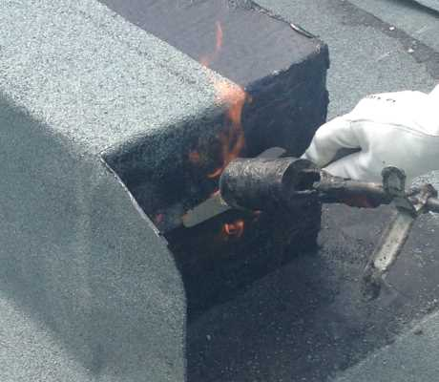
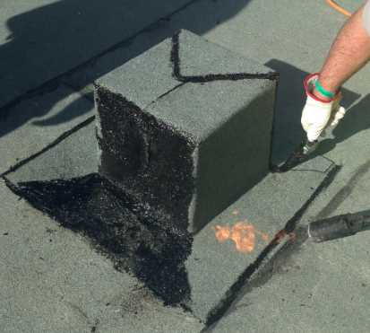
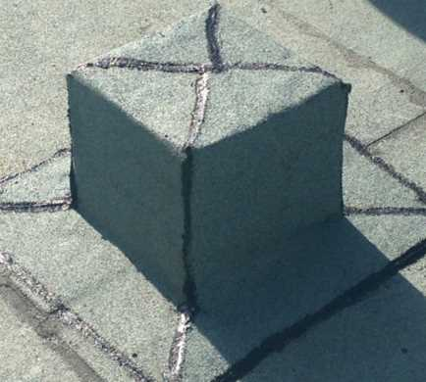
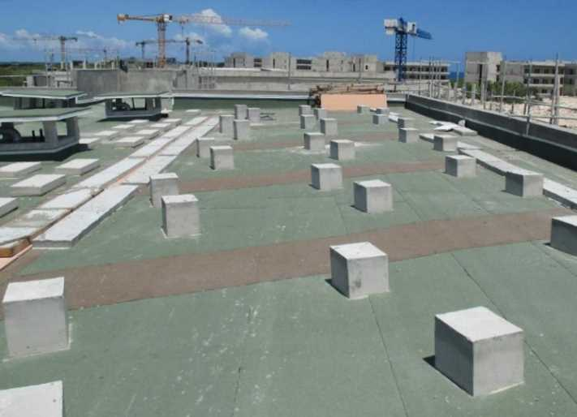
Solución Liquida Remates Complejos
Solución liquida
Malla de Refuerzo
Impermeabilización Liquida
CALIDAD DE LAS MEMBRANAS BITUMINOSAS
II Congreso Chileno de Impermeabilización
II Congreso Chileno de Impermeabilización
Notes:
Realizar impermeabilización en soportes de hormigón (brocha rodillo)
Para aire acondicionado.
sistema de captación solar.

Slide 34
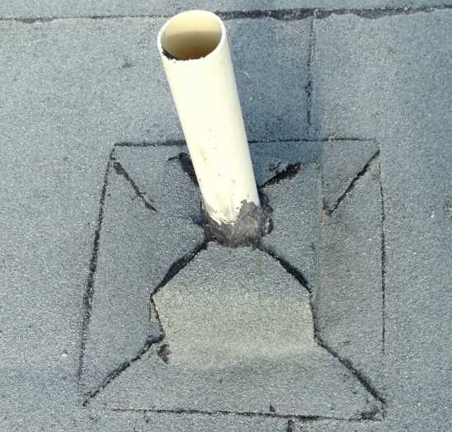
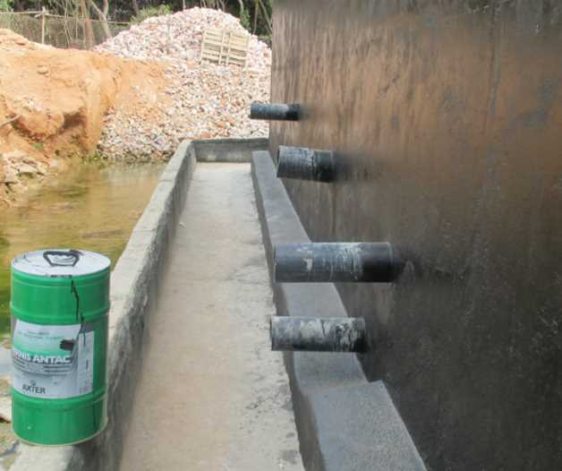
Solución Liquida Remates Complejos
Solución liquida
Tubo PVC en muros
CALIDAD DE LAS MEMBRANAS BITUMINOSAS
Tubo PVC sobre la cubierta
II Congreso Chileno de Impermeabilización
II Congreso Chileno de Impermeabilización
Notes:
Solución a encuentros con PVC o Salientes fluviales.

Slide 35
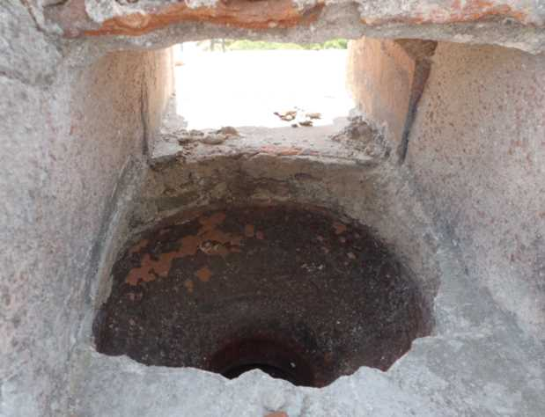
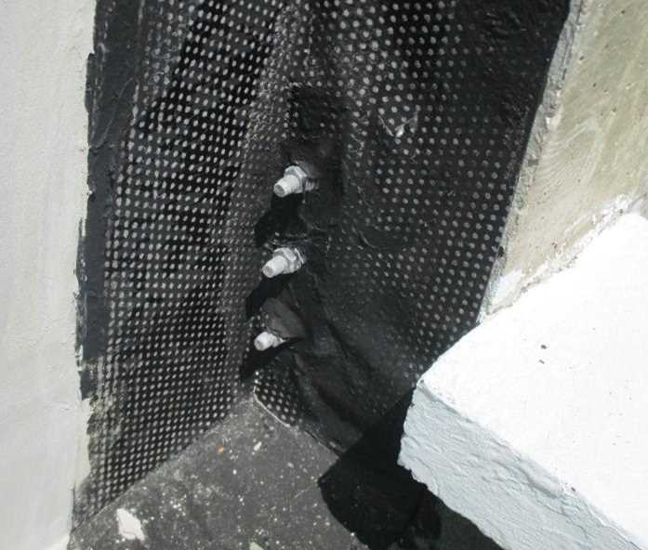
Solución Liquida Remates Complejos
Solución liquida
Anclajes
CALIDAD DE LAS MEMBRANAS BITUMINOSAS
Bajantes pluviales
II Congreso Chileno de Impermeabilización
II Congreso Chileno de Impermeabilización
Notes:
Bajantes pluviales, pernos de anclaje sobre la impermeabilización. Ductos para aire acondicionado.

Slide 36
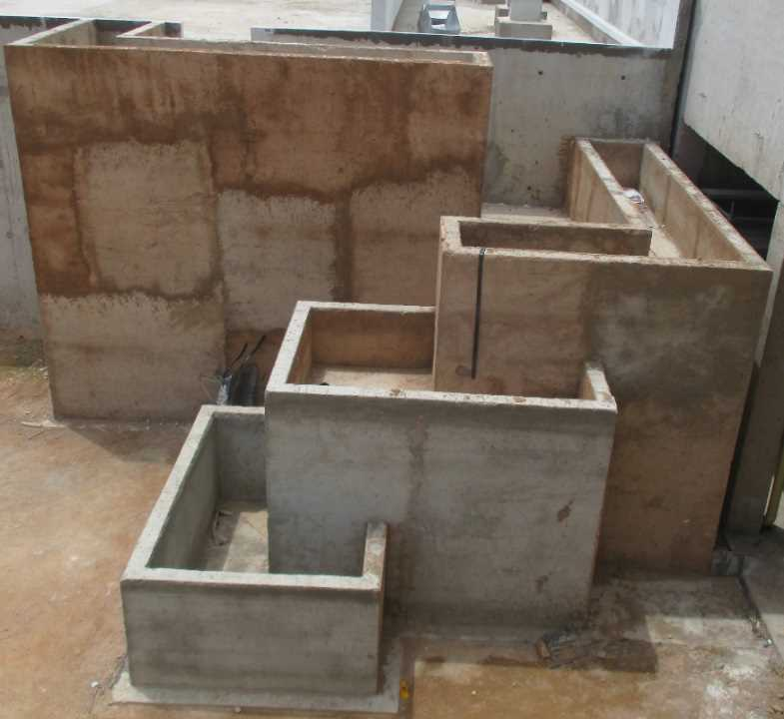
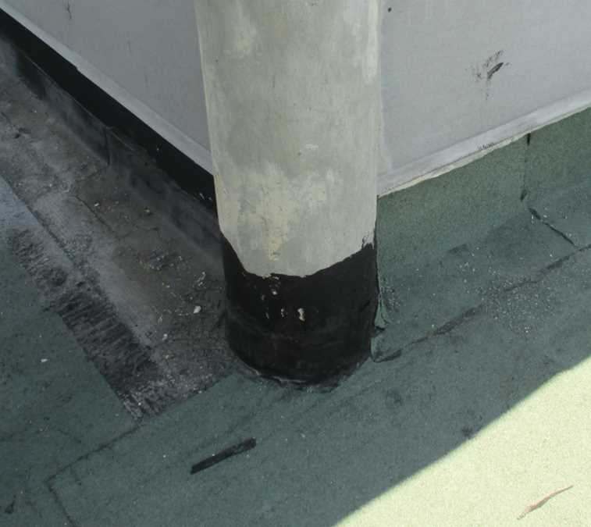
Solución Liquida Remates Complejos
Solución liquida
Curvas, ángulos, columnas
CALIDAD DE LAS MEMBRANAS BITUMINOSAS
Jardineras
II Congreso Chileno de Impermeabilización
II Congreso Chileno de Impermeabilización

Slide 37
Solución Liquida Remates Complejos
Solución liquida
Solución más fácil y rápida
Más seguridad: instalación sin llama
Sin perfil de remate ni deprimido
No imprimación necesaria
Producto resistente a los UV
Tratado anti-raíces
CALIDAD DE LAS MEMBRANAS BITUMINOSAS
II Congreso Chileno de Impermeabilización
II Congreso Chileno de Impermeabilización

Slide 38
Conclusión
Conclusión
Betún.
Aditivos.
Refuerzo.
Acabados.
Características finales.
CALIDAD DE LAS MEMBRANAS BITUMINOSAS
II Congreso Chileno de Impermeabilización
II Congreso Chileno de Impermeabilización
Notes:
diferentes elementos
impacto sobre una o varias características del producto

Slide 39
Conclusión
Conclusión
Controles Exteriores
Laboratorios.
Instituciones acreditadas.
Inspección técnica.
CALIDAD DE LAS MEMBRANAS BITUMINOSAS
Cumplimiento de requisitos
II Congreso Chileno de Impermeabilización
II Congreso Chileno de Impermeabilización
Notes:
Organismos externos al fabricante.
Francia.
Marruecos.

Slide 40
Conclusión
Conclusión
Características técnicas
Estanqueidad en el tiempo
CALIDAD DE LAS MEMBRANAS BITUMINOSAS
Sistema de impermeabilización
Instalación adecuada
Controles exteriores
II Congreso Chileno de Impermeabilización
II Congreso Chileno de Impermeabilización
Notes:
elegir un sistema de impermeabilización
las características técnicas adecuadas
solución adecuada y eficaz
estanquidad en el tiempo.

Slide 41
Axter
Axter
les agradece
su atención
CALIDAD DE LAS MEMBRANAS BITUMINOSAS
II Congreso Chileno de Impermeabilización
II Congreso Chileno de Impermeabilización

